Slide 1
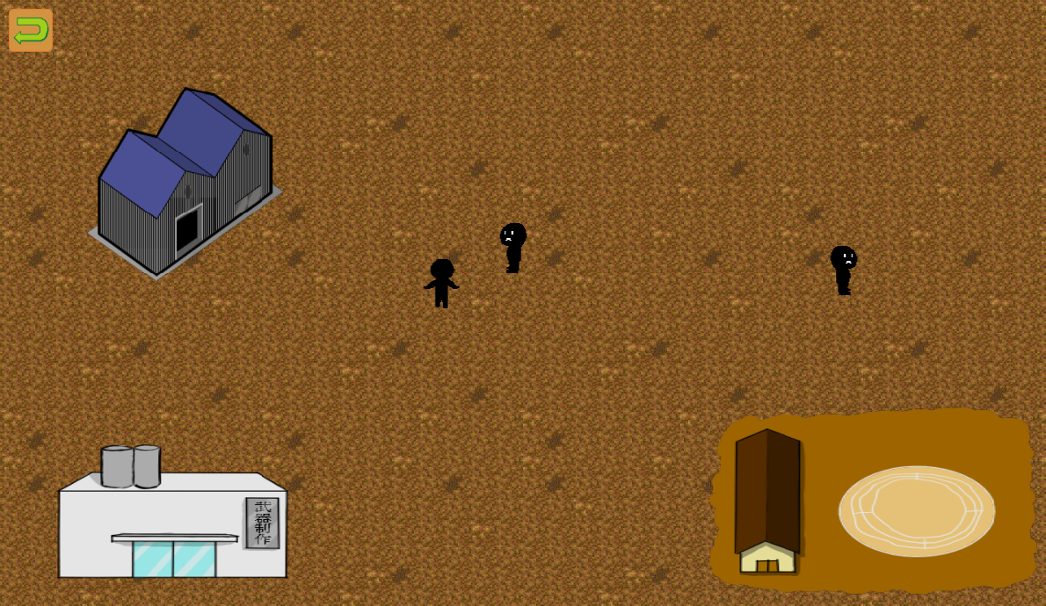
ヘルプ：育成画面
倉庫
ここをクリックすると倉庫が開ける
研究所
ここをクリックすると研究所が開ける
兵舎
ここをクリックすると兵舎が開ける

Slide 2
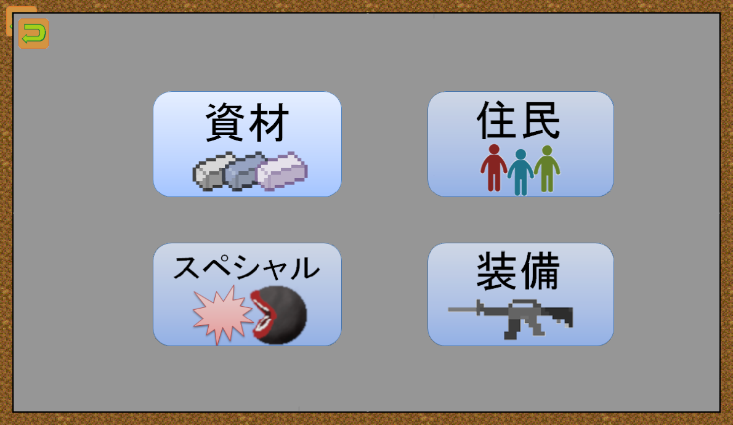
ヘルプ：倉庫
ここをクリックすると今住んでいる
住人のステータス補正値を
確認することができる
ここをクリックすると今所持している
資材を確認することができる
ここをクリックすると今所持している
スペシャル技を確認することができる
※ここでスペシャル技変更不可
ここをクリックすると今装備している
武器によるステータス補正値を
確認することができる

Slide 3
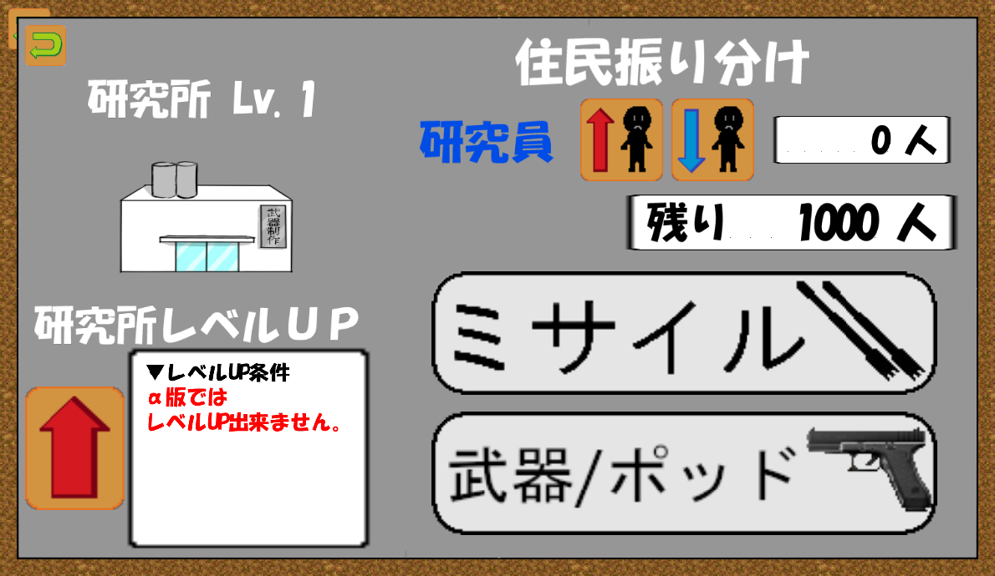
ヘルプ：研究所
住人を振り分けすることができる
振り分けることで研究所でできることが増える
クリックするとミサイルのリキャストタイムと
次のレベルアップまでの条件が確認できる
クリックすると武器の作成と作成に必要な
資材確認できる
武器を装備することなどできる
ここでは研究所全体のレベルアップができたり次のレベルアップまでの条件を確認することができる
研究所をレベルアップすることにより武器の作成条件達成やミサイルのリキャストタイムが早くなったりポッドの耐久力が上がる

Slide 4
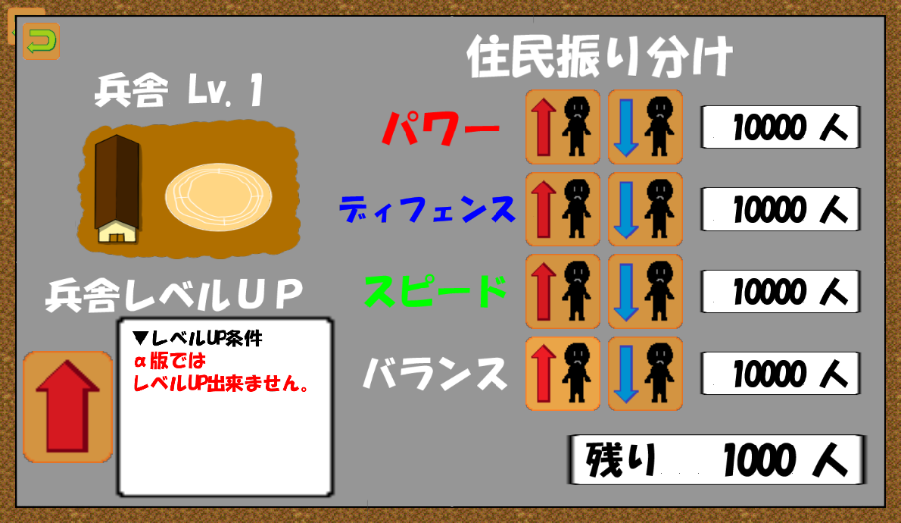
ヘルプ：兵舎
ここでは好きなように住人を
配置することができる
配置することによってバトル中の
ポット出撃可能数が増える
※バトルに出撃し攻撃した分だけ
住人の数が減ってるので注意
ここでは兵舎全体のレベルアップができたり次のレベルアップまでの条件を確認することができる
兵舎をレベルアップすることにより兵士の攻撃力などステータスがアップする

